Slide 1

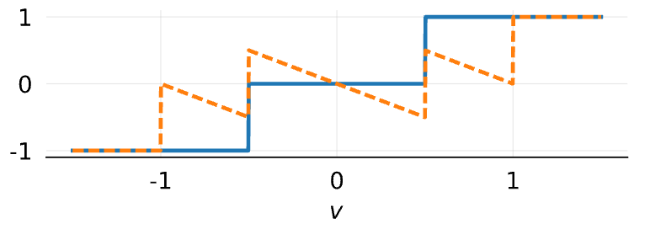
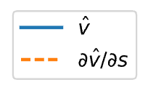
Learned Step Size Quantization (ICLR 2020)
2~15: LSQ, LSQ+
16~28: LSQ 적용 연구
29~30: 현 진행상황
LEE, JIHO (M.S. Student)
jiho264@inu.ac.kr
Dept. of Embedded-Systems Engineering, Incheon National University

Slide 2
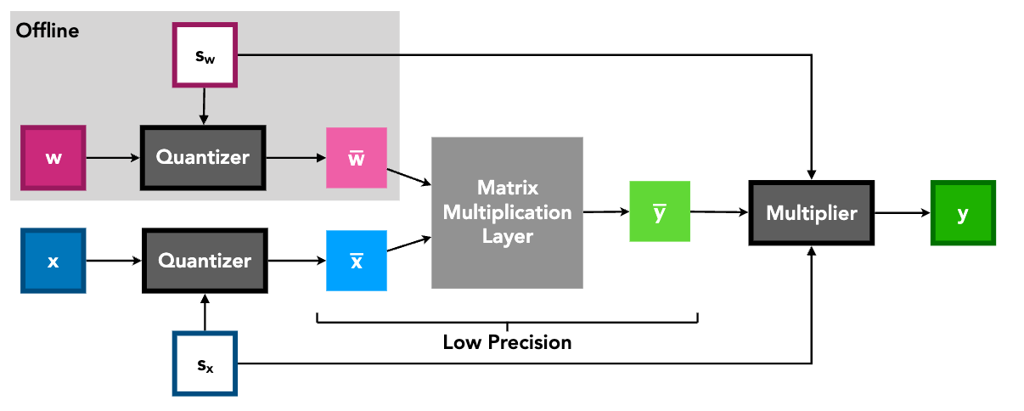
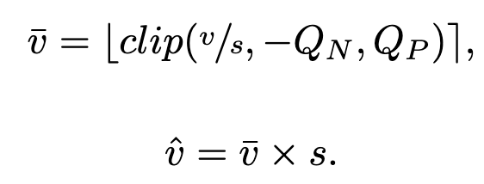
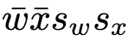
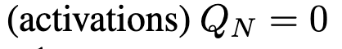
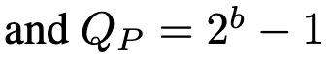
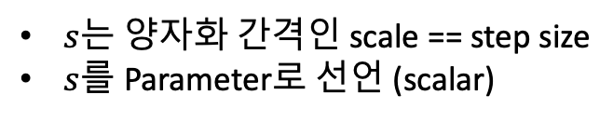
Learned Step Size Quantization
$s$는 양자화 간격인 scale == step size
$s$를 Parameter로 선언 (scalar)
Esser, Steven K., et al. "Learned step size quantization." ICLR 2020.

Slide 3
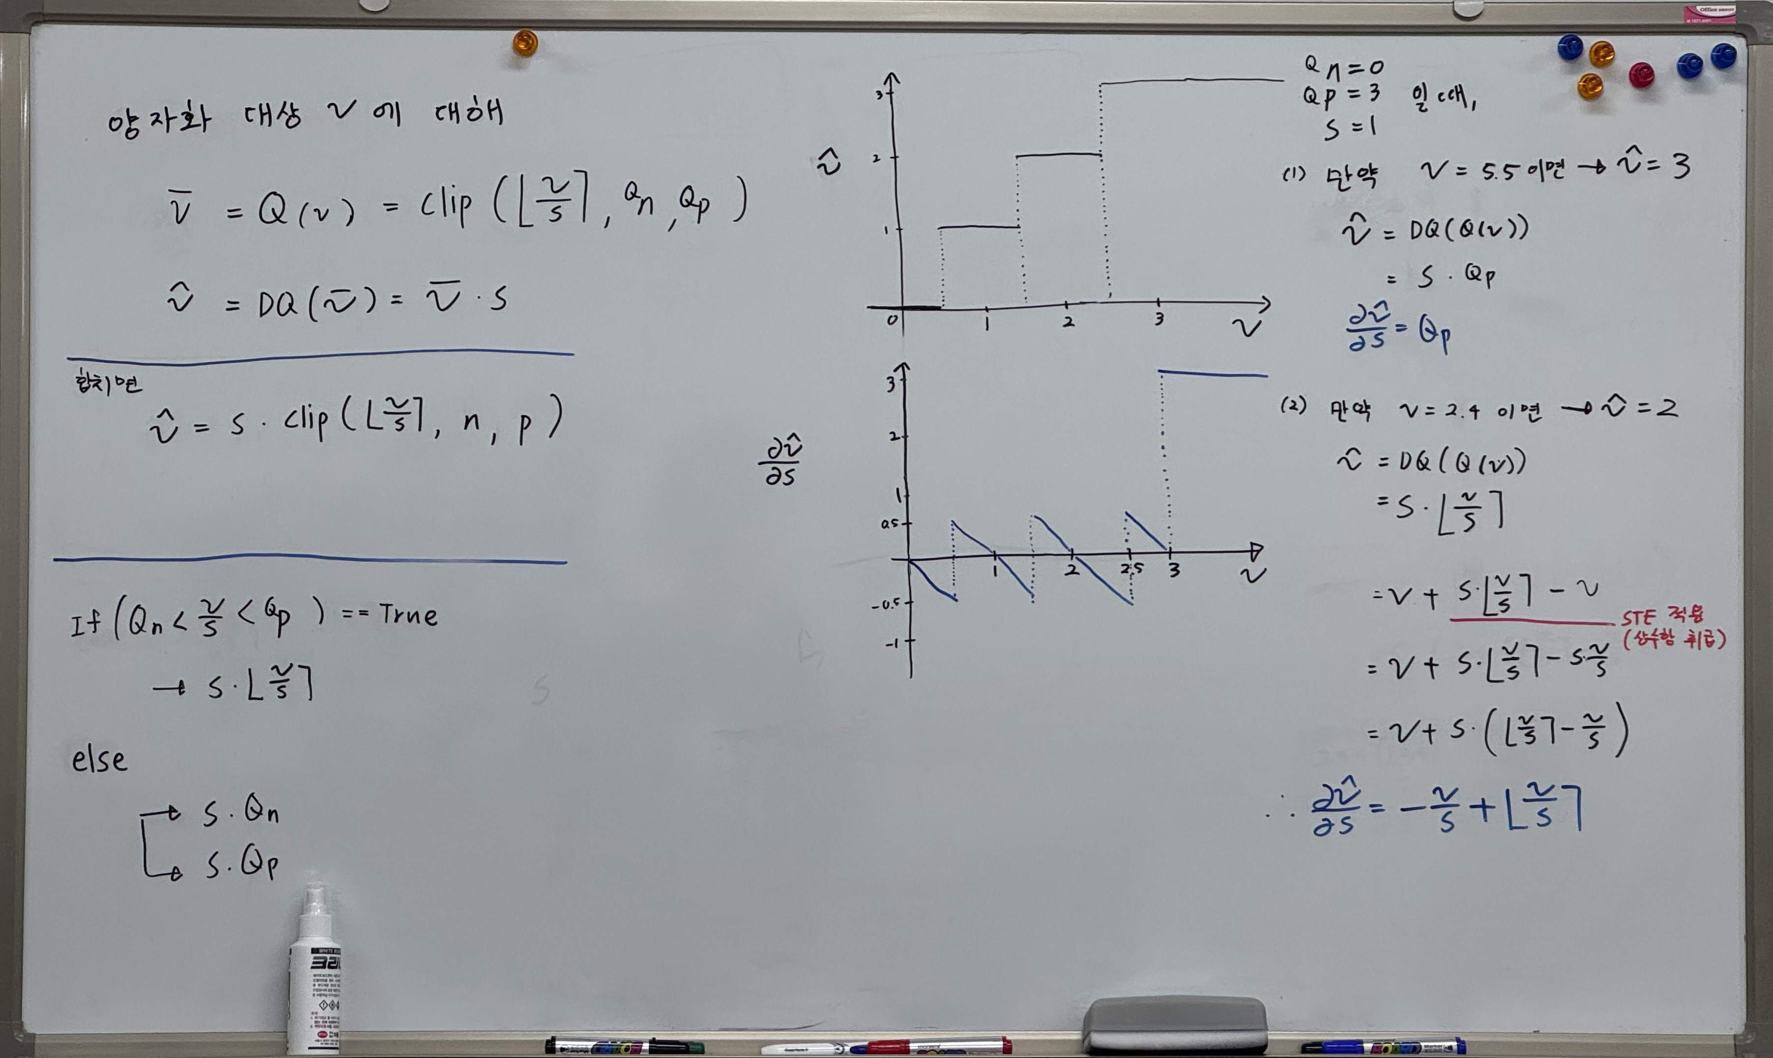
LSQ에서 step size 학습 과정
Esser, Steven K., et al. "Learned step size quantization." ICLR 2020.

Slide 4
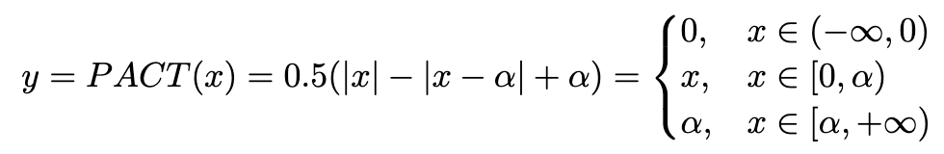
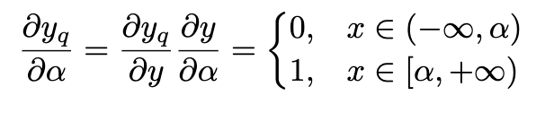
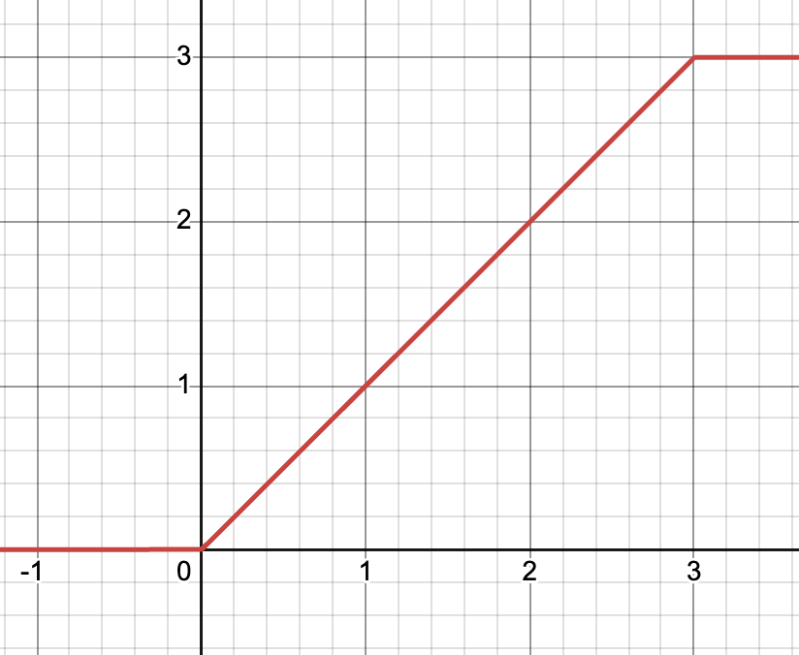
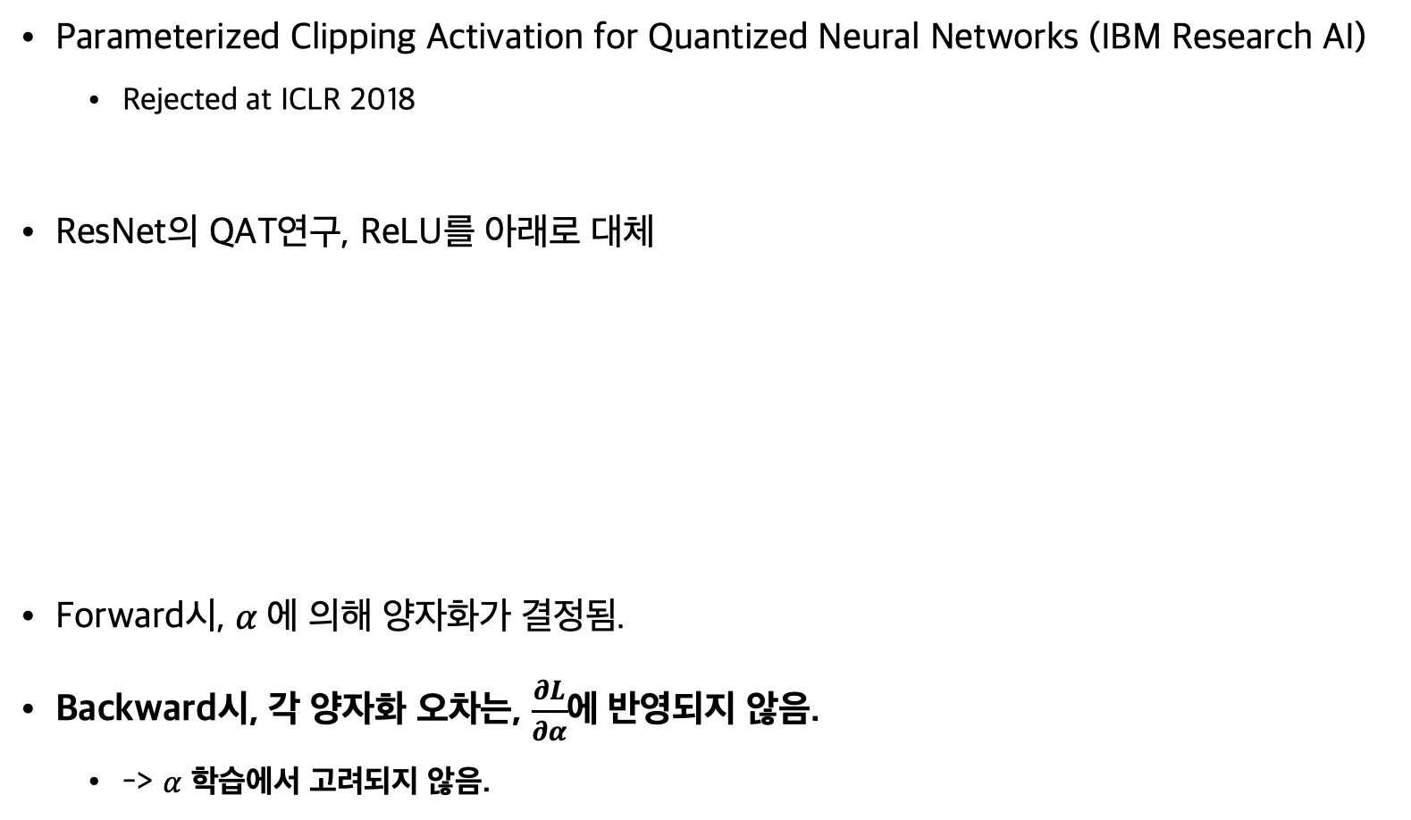
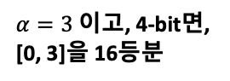
기존 연구 – PACT (arXiv 2018)
Parameterized Clipping Activation for Quantized Neural Networks (IBM Research AI)
Rejected at ICLR 2018
ResNet의 QAT연구, ReLU를 아래로 대체
Forward시, $α$에 의해 양자화가 결정됨.
Backward시, 각 양자화 오차는, $\frac{∂L}{∂α}$에 반영되지 않음.
-> $α$ 학습에서 고려되지 않음.
$α=3$이고, 4-bit면,
[0, 3]을 16등분
Choi, Jungwook, et al. "Pact: Parameterized clipping activation for quantized neural networks." arXiv preprint arXiv:1805.06085 (2018).

Slide 5
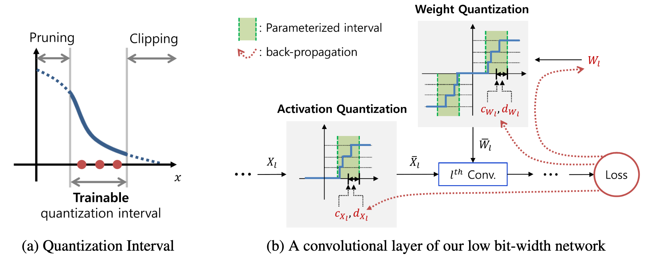
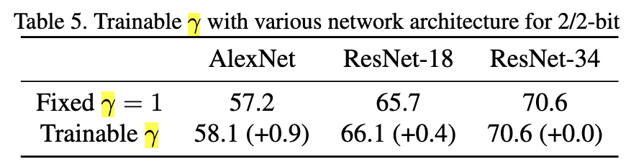

기존 연구 – Quantization Interval Learning (CVPR 2019)
전통적: 대부분 범위의 값을 양자화 후 clip + 고정된 step size (uniform)
QIL: 양자화 대상 범위를 학습을 통해 결정 + step size도 학습을 통해 결정 (non-uniform일수도)
한계: non-uniform $(γ≠1)$ 까지 고려했고, $γ=1$ 이어도 inference시 uniform보다 연산 부담 존재.
Jung, Sangil, et al. "Learning to quantize deep networks by optimizing quantization intervals with task loss." Proceedings of the IEEE/CVF conference on computer vision and pattern recognition. 2019.

Slide 6
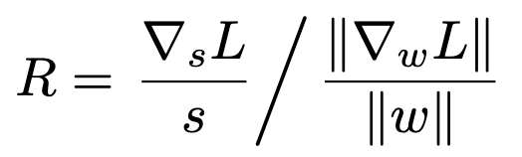
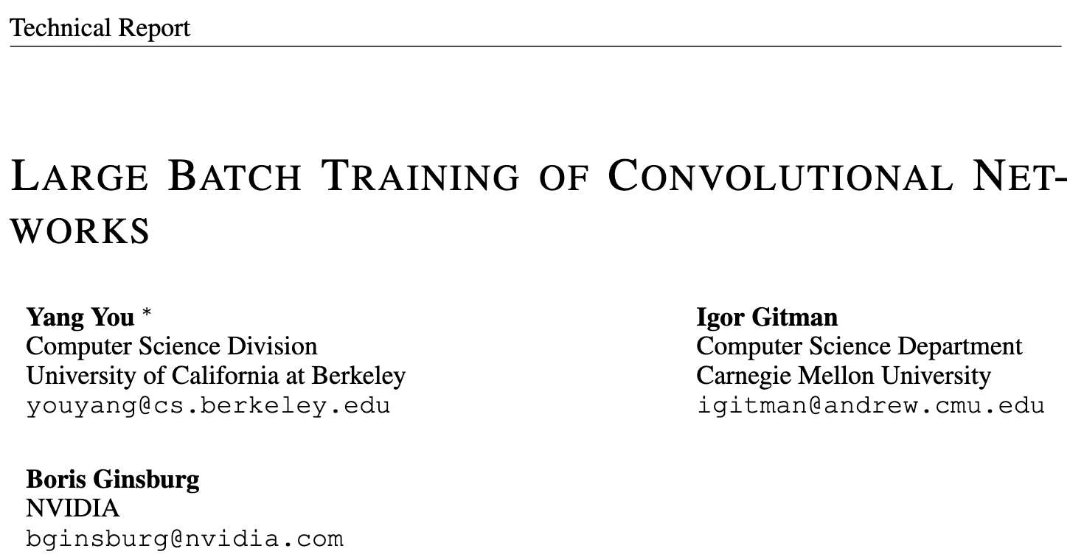
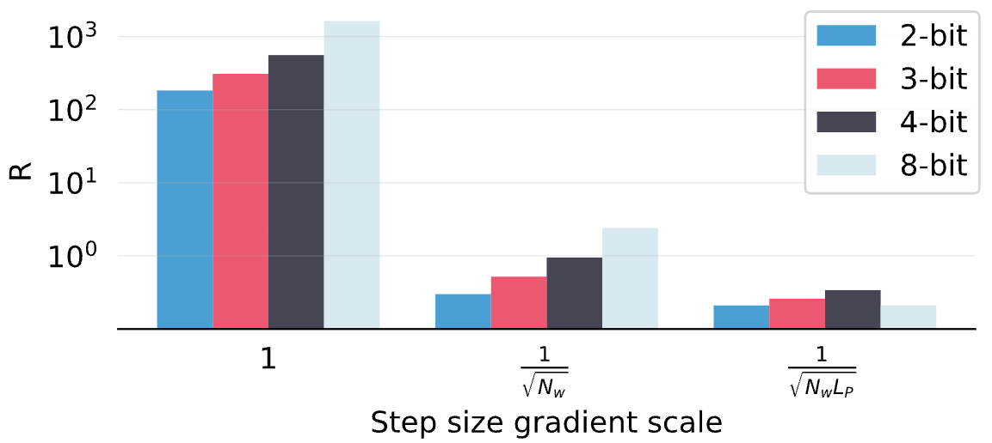
Step Size Gradient Scaling
LSQ 본문에서..
It has been shown that good convergence is achieved during training where the ratio of (average update magnitude) to (average parameter magnitude) is approximately the same for all weight layers in a network (You et al., 2017).
Esser, Steven K., et al. "Learned step size quantization." ICLR 2020.
Notes:
네트워크의 모든 가중치 레이어에서 (평균 업데이트 크기)와 (평균 파라미터 크기)의 비율이 대략 동일할 때, 훈련 중 좋은 수렴이 이루어진다는 것이 입증되었다 (You et al., 2017).

Slide 7
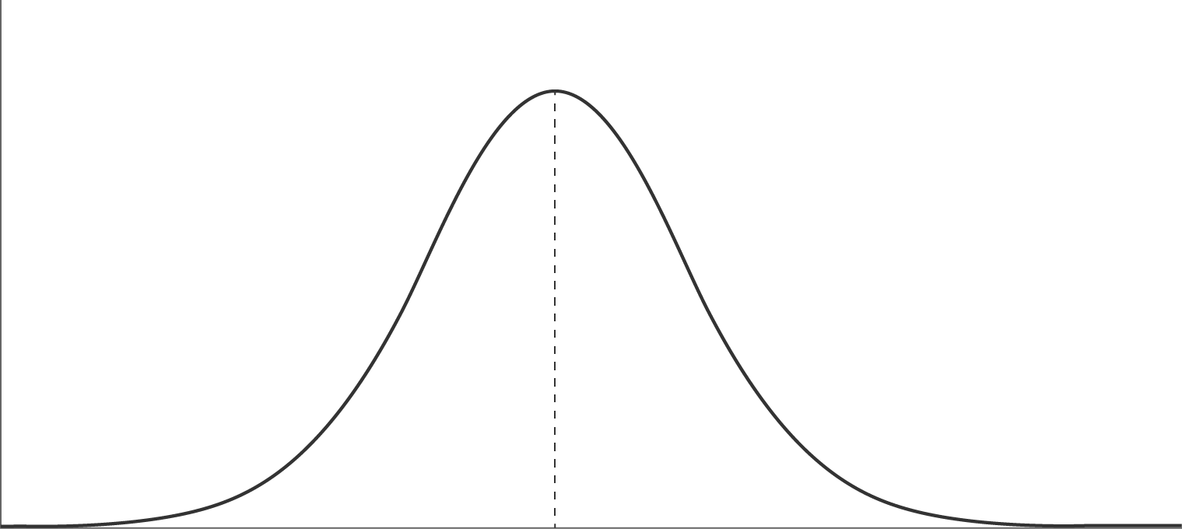
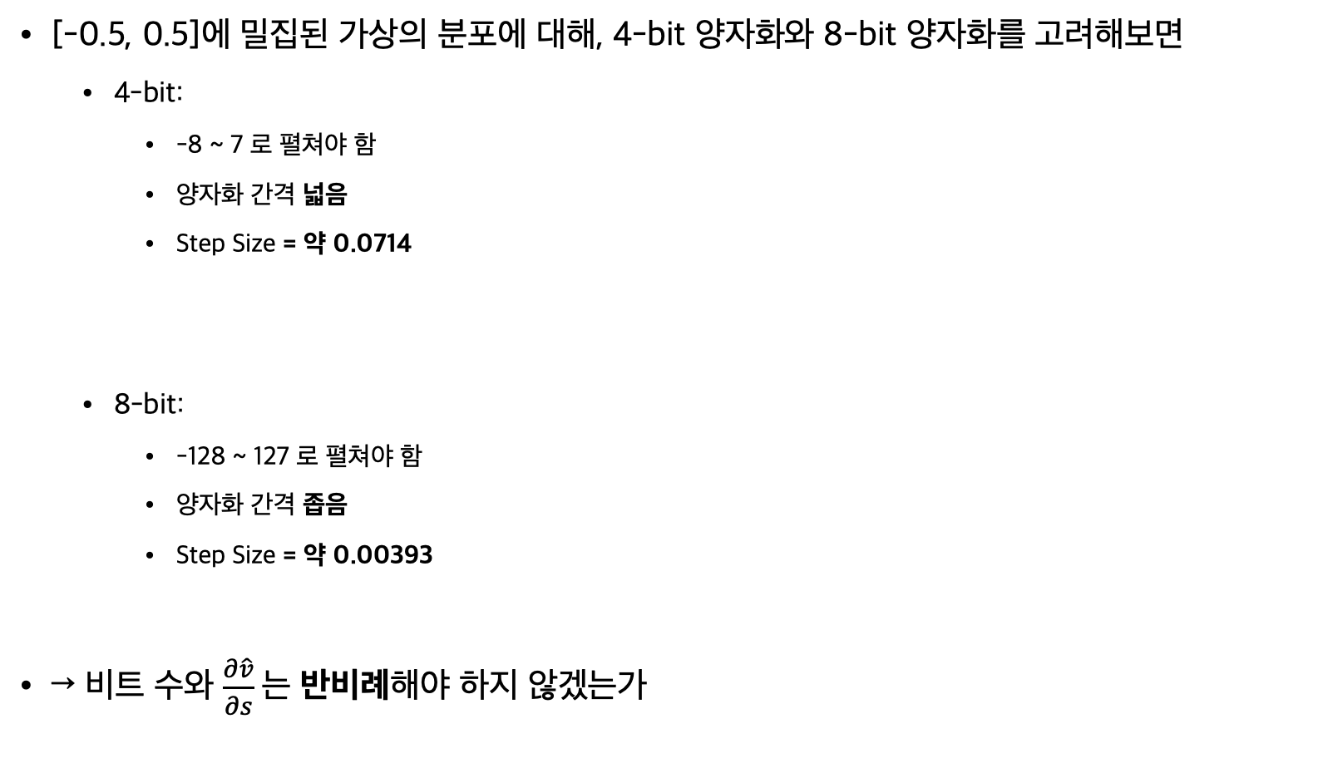
Step Size Gradient Scaling - 이유 1
[-0.5, 0.5]에 밀집된 가상의 분포에 대해, 4-bit 양자화와 8-bit 양자화를 고려해보면
4-bit:
-8 ~ 7 로 펼쳐야 함
양자화 간격 넓음
Step Size = 약 0.0714
8-bit:
-128 ~ 127 로 펼쳐야 함
양자화 간격 좁음
Step Size = 약 0.00393
→ 비트 수와 $\frac{∂\hat{v}}{∂s}$는 반비례해야 하지 않겠는가
-0.5
|
+0.5
|
||||||||||||||||
-0.5
|
+0.5
|
||||||||||||||||||||||||||||||||||||||||||||||||||||||||||||||||||||||||||||||||||||||||||||||||||||||||||||||||||||||||||||||||||||||||
Esser, Steven K., et al. "Learned step size quantization." ICLR 2020.

Slide 8
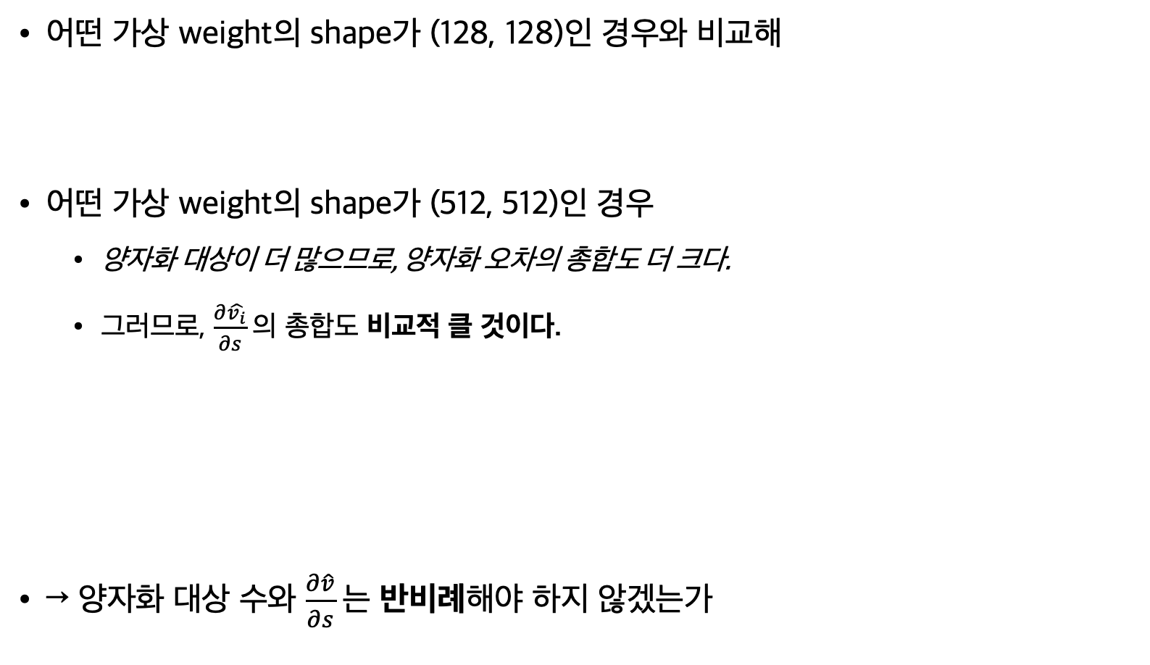
Step Size Gradient Scaling - 이유 2
어떤 가상 weight의 shape가 (128, 128)인 경우와 비교해
어떤 가상 weight의 shape가 (512, 512)인 경우
양자화 대상이 더 많으므로, 양자화 오차의 총합도 더 크다.
그러므로, $\frac{∂\hat{v_{i}}}{∂s}$의 총합도 비교적 클 것이다.
→ 양자화 대상 수와 $\frac{∂\hat{v}}{∂s}$는 반비례해야 하지 않겠는가
(128, 128)
(512, 512)
Esser, Steven K., et al. "Learned step size quantization." ICLR 2020.

Slide 9
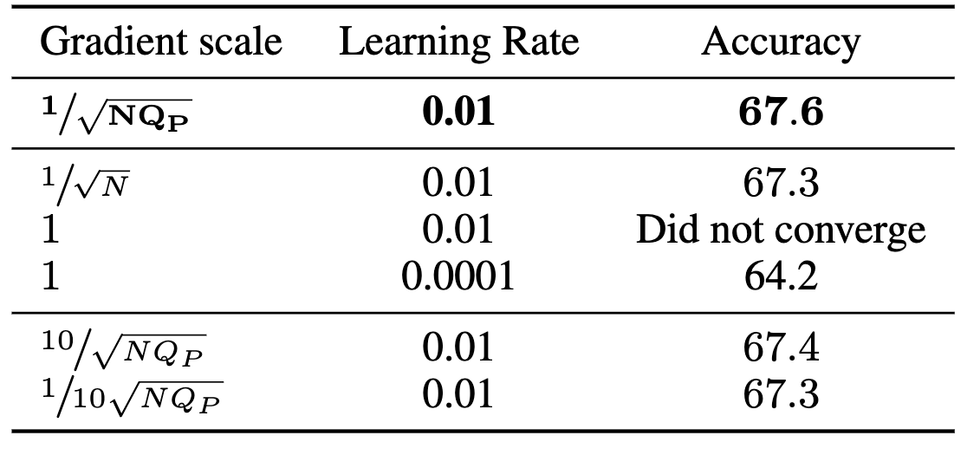
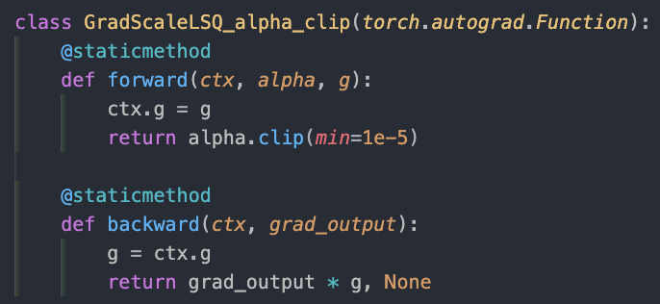
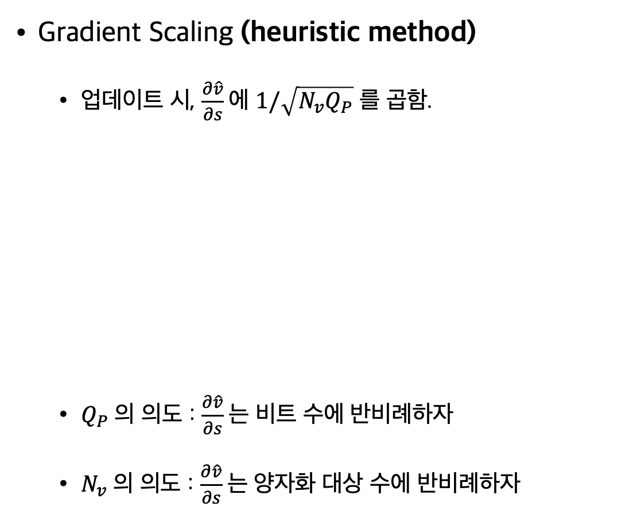
Step Size Gradient Scaling - 적용
Gradient Scaling (heuristic method)
업데이트 시, $\frac{∂\hat{v}}{∂s}$에 $1/\sqrt{N_{v}Q_{P}}$ 를 곱함.
$Q_{P}$의 의도 : $\frac{∂\hat{v}}{∂s}$는 비트 수에 반비례하자
$N_{v}$의 의도 : $\frac{∂\hat{v}}{∂s}$는 양자화 대상 수에 반비례하자
ImageNet에서
W2A2 ResNet-18의 500 iter 학습 결과
Esser, Steven K., et al. "Learned step size quantization." ICLR 2020.

Slide 10
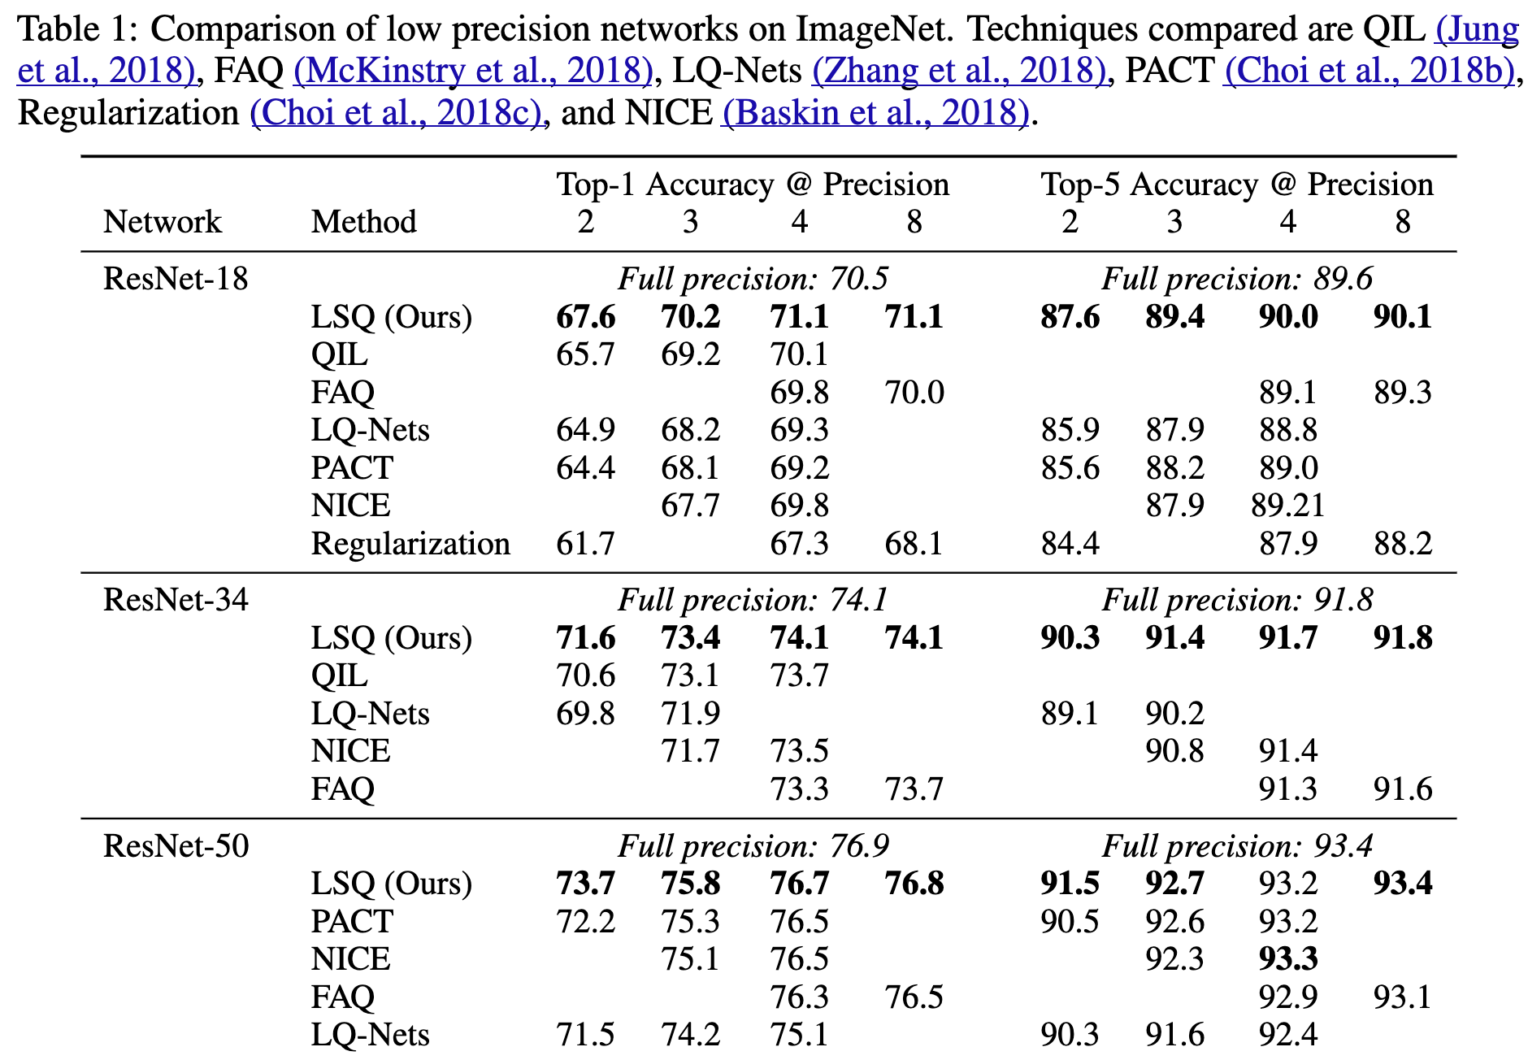
LSQ 실험 결과
대부분의 양자화 세팅에서 SOTA 달성
Low Bit일수록 성능 차이가 도드라짐
Esser, Steven K., et al. "Learned step size quantization." ICLR 2020.

Slide 11
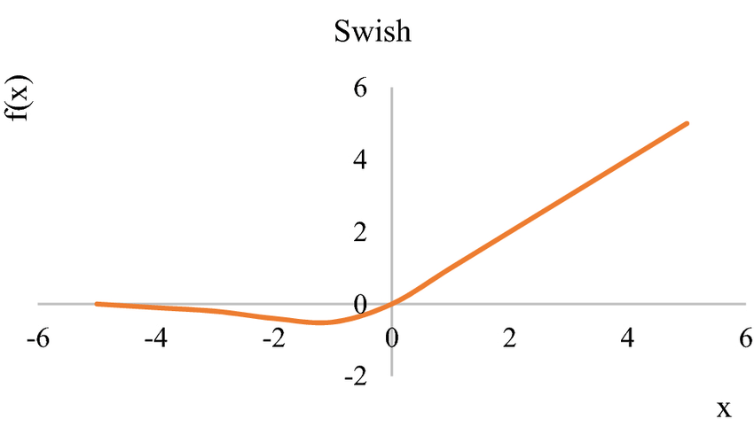
LSQ+ - 제안 배경
기존 LSQ
모든 Weight는 zero-centered 으로 생각하고, signed uniform quantization
모든 activation은 ReLU를 거쳤으니 0 이상으로 생각하고, Unsigned uniform quantization
즉, 음수 값은 모두 ‘0’으로 표현됨
헌데, Swish 등 약간의 음수 범위 포함된 activation 적용한 모델들이 등장
EfficientNet-B0, MixNet-S 등..
Bhalgat, Yash, et al. "Lsq+: Improving low-bit quantization through learnable offsets and better initialization." Proceedings of the IEEE/CVF conference on computer vision and pattern recognition workshops. 2020.

Slide 12
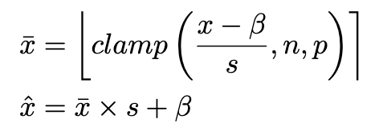
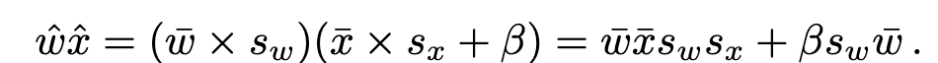
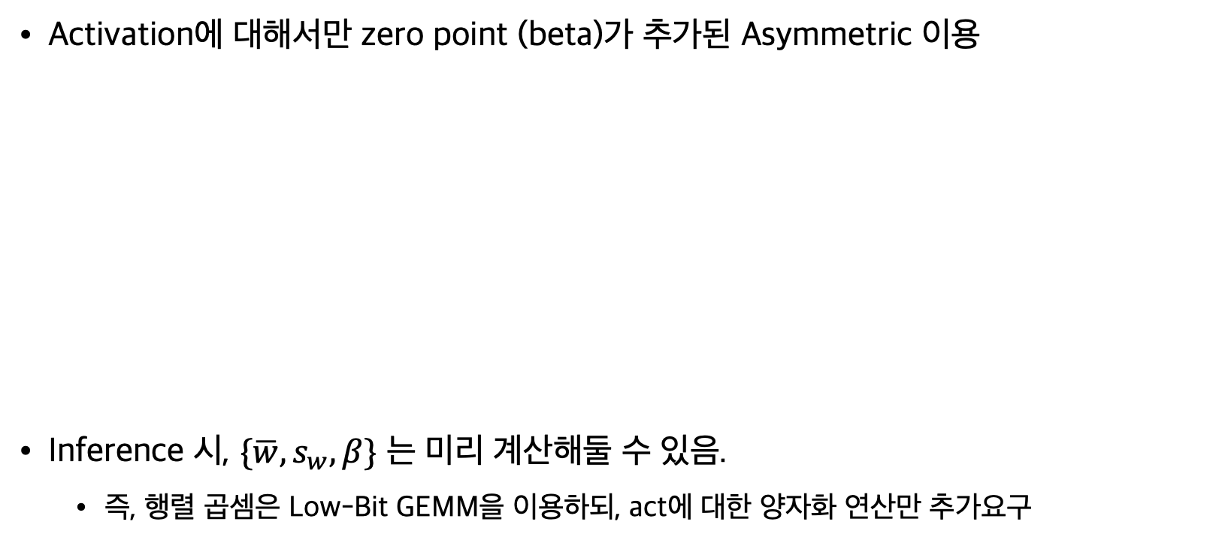
LSQ+ - Inference
Activation에 대해서만 zero point (beta)가 추가된 Asymmetric 이용
Inference 시, $\{\overline{w}, s_{w}, β\}$ 는 미리 계산해둘 수 있음.
즉, 행렬 곱셈은 Low-Bit GEMM을 이용하되, act에 대한 양자화 연산만 추가요구
Bhalgat, Yash, et al. "Lsq+: Improving low-bit quantization through learnable offsets and better initialization." Proceedings of the IEEE/CVF conference on computer vision and pattern recognition workshops. 2020.

Slide 13
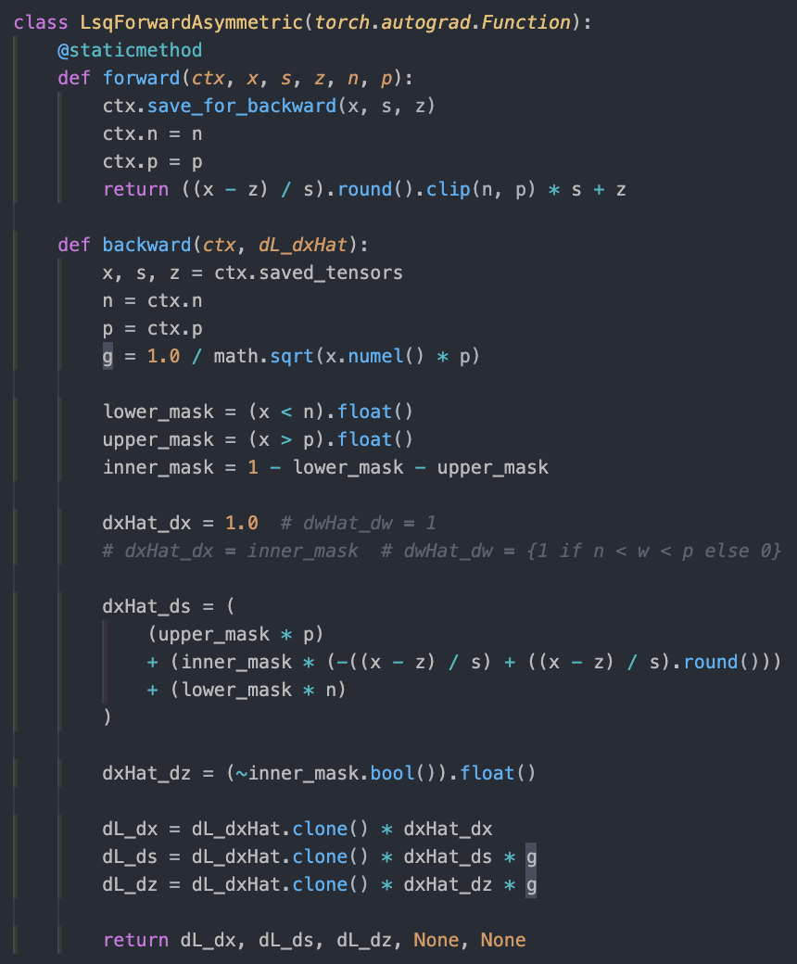
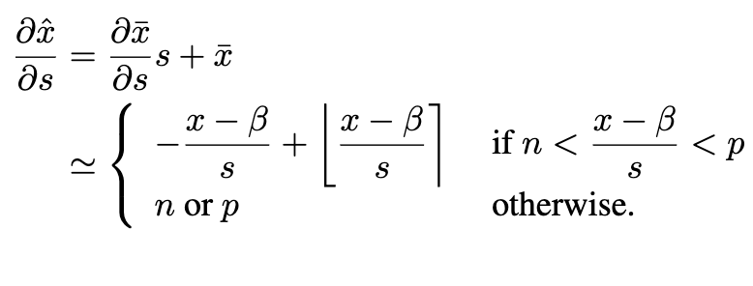
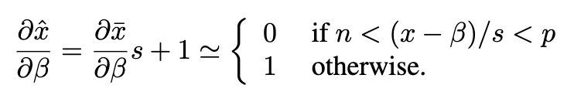
LSQ+ - 구현
scale
beta (zero point)
Bhalgat, Yash, et al. "Lsq+: Improving low-bit quantization through learnable offsets and better initialization." Proceedings of the IEEE/CVF conference on computer vision and pattern recognition workshops. 2020.

Slide 14
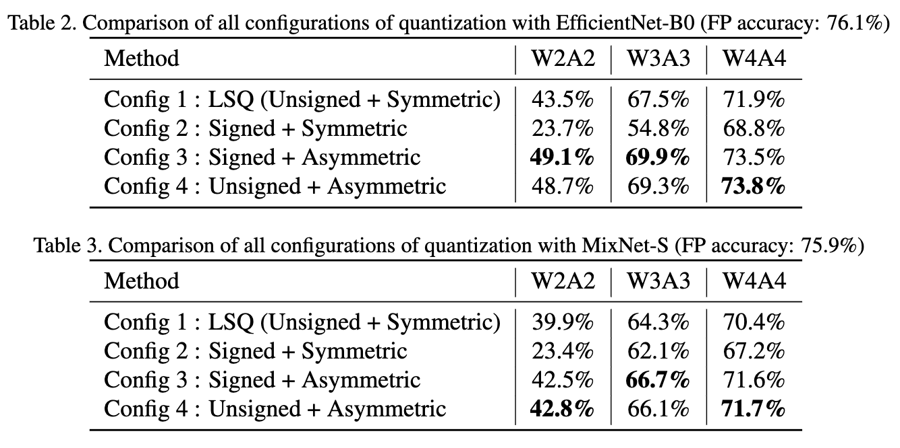
LSQ+ - Result on Swish activation
Swish(x).min == -0.278…
Swish 쓰는 모델에선, LSQ에 비해 성능 향상
Bhalgat, Yash, et al. "Lsq+: Improving low-bit quantization through learnable offsets and better initialization." Proceedings of the IEEE/CVF conference on computer vision and pattern recognition workshops. 2020.

Slide 15
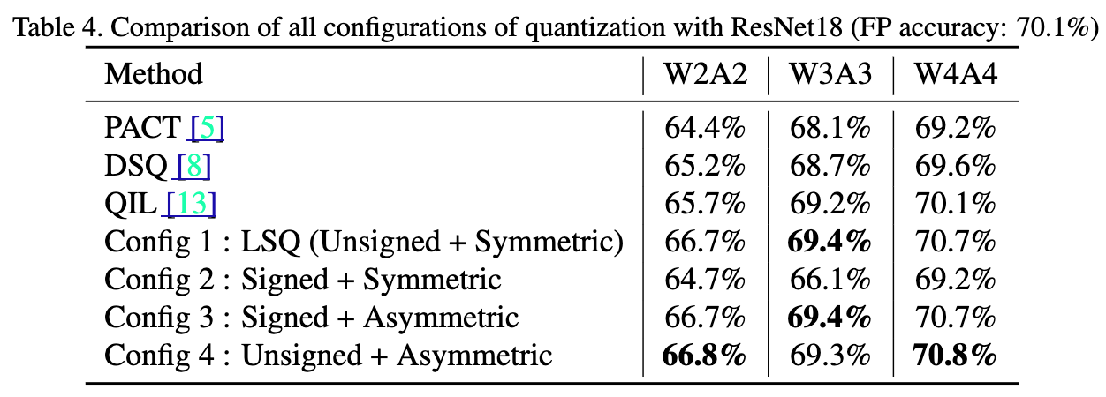
LSQ+ - Result on ReLU activation
ReLU만 쓰는 모델에선, beta (zp)로 인한 성능 향상 폭 미미
-> LSQ랑 비슷비슷함.
Bhalgat, Yash, et al. "Lsq+: Improving low-bit quantization through learnable offsets and better initialization." Proceedings of the IEEE/CVF conference on computer vision and pattern recognition workshops. 2020.

Slide 16
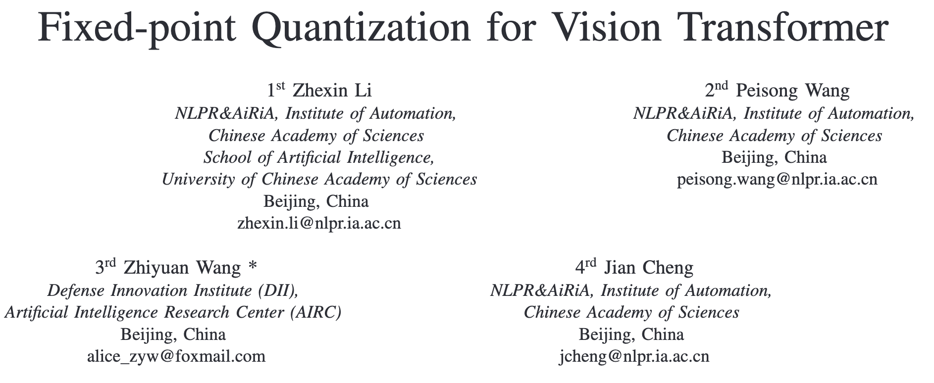
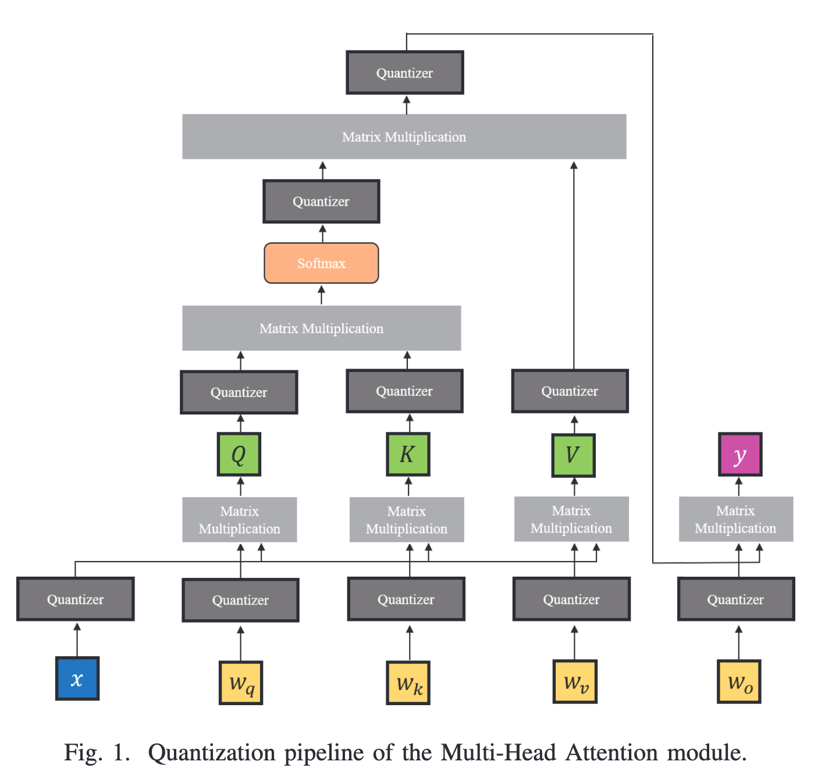
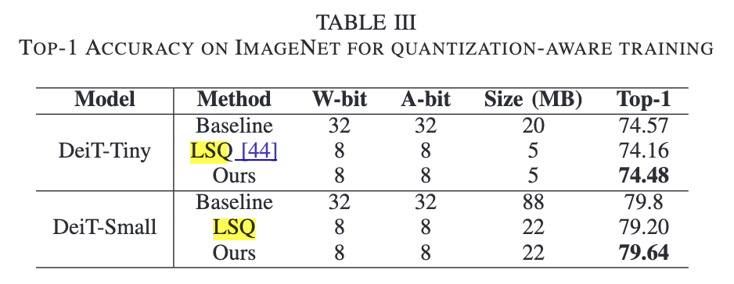
LSQ 적용 (1/7) - Fixed-point Quantization for Vision Transformer
ViT의 QAT
Li, Zhexin, et al. "Fixed-point quantization for vision transformer." 2021 China Automation Congress (CAC). IEEE, 2021.

Slide 17
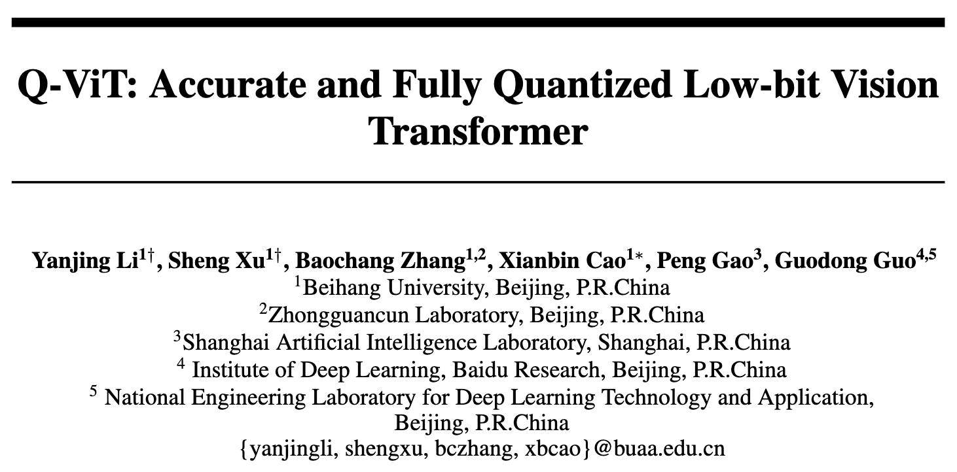
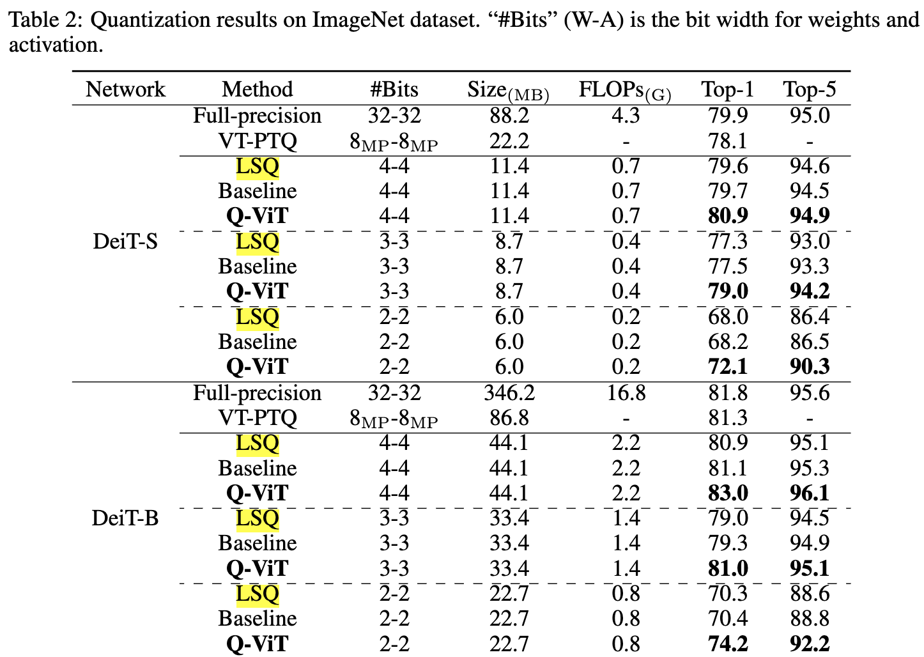
LSQ 적용 (2/7) - Q-ViT
ViT의 QAT
Li, Yanjing, et al. "Q-vit: Accurate and fully quantized low-bit vision transformer." Advances in neural information processing systems 35 (2022): 34451-34463.

Slide 18
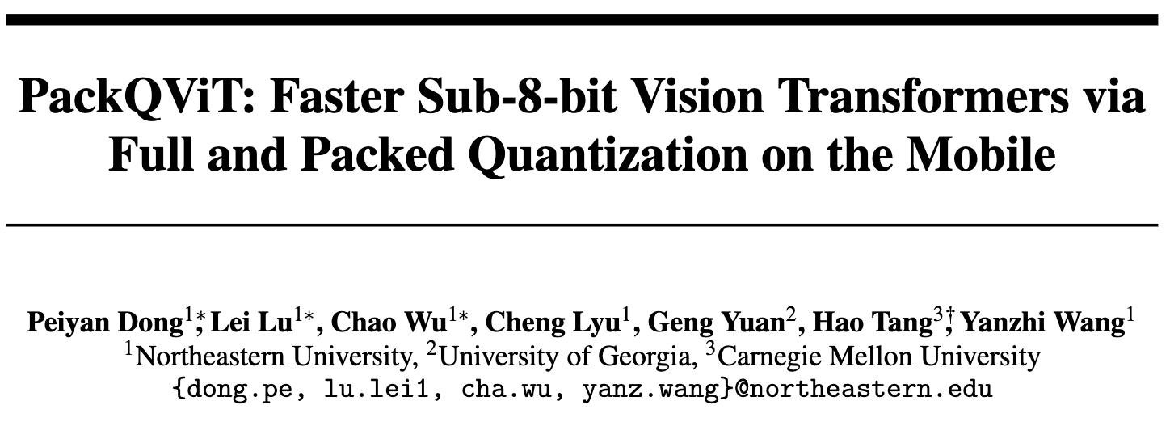
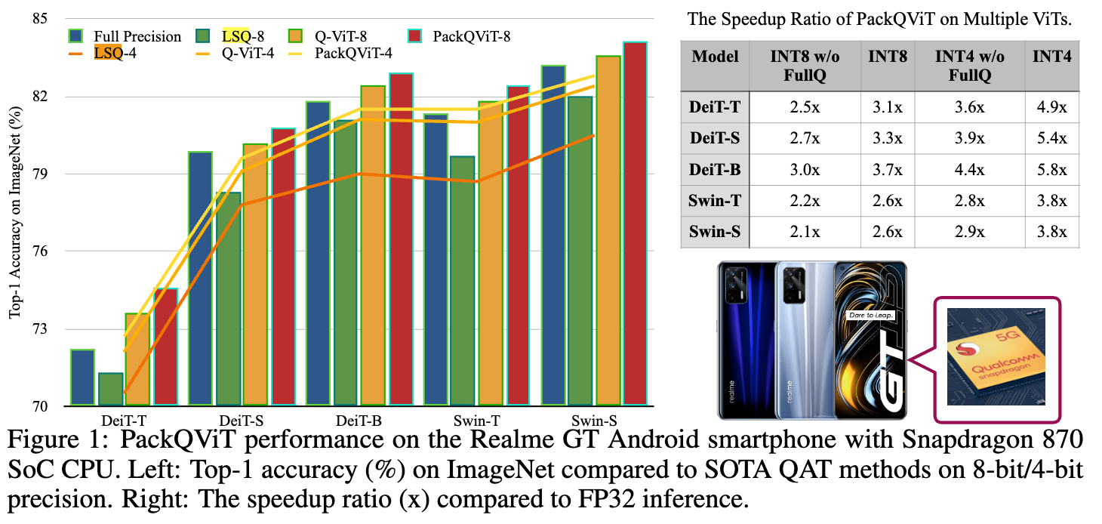
LSQ 적용 (3/7) - PackQViT
ViT의 QAT
Dong, Peiyan, et al. "Packqvit: Faster sub-8-bit vision transformers via full and packed quantization on the mobile." Advances in Neural Information Processing Systems 36 (2023): 9015-9028.

Slide 19
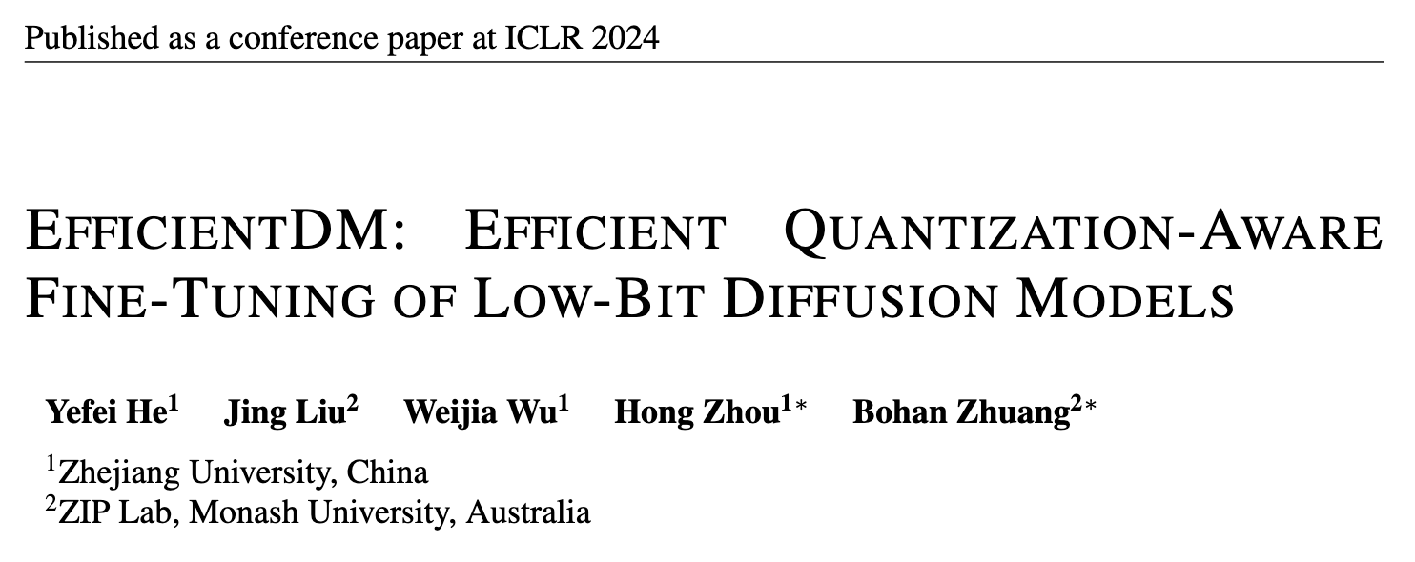
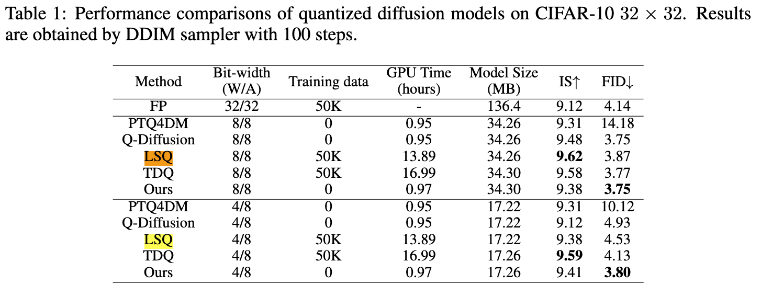
LSQ 적용 (4/7) - EFFICIENTDM
Diffusion 모델의 QAT
He, Yefei, et al. "Efficientdm: Efficient quantization-aware fine-tuning of low-bit diffusion models." ICLR 2024

Slide 20
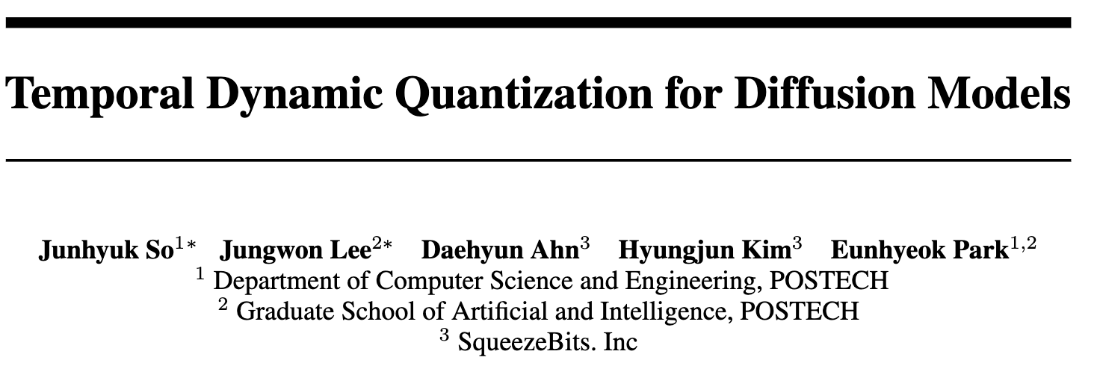
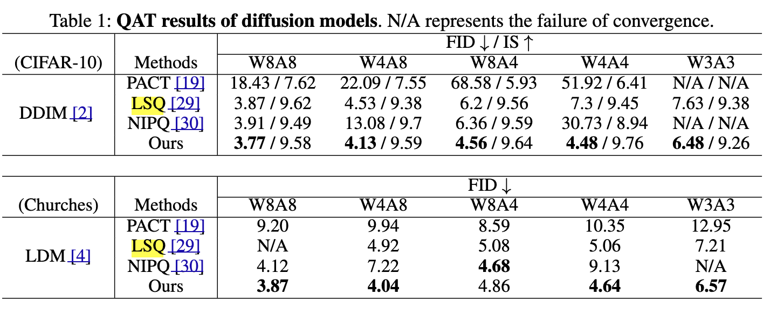
LSQ 적용 (5/7) - Temporal Dynamic Quantization for Diffusion Models
Diffusion 모델의 QAT
So, Junhyuk, et al. "Temporal dynamic quantization for diffusion models." Advances in neural information processing systems 36 (2023): 48686-48698.

Slide 21
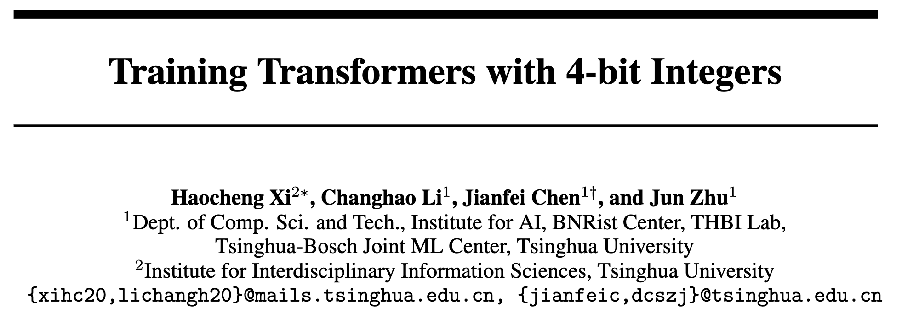
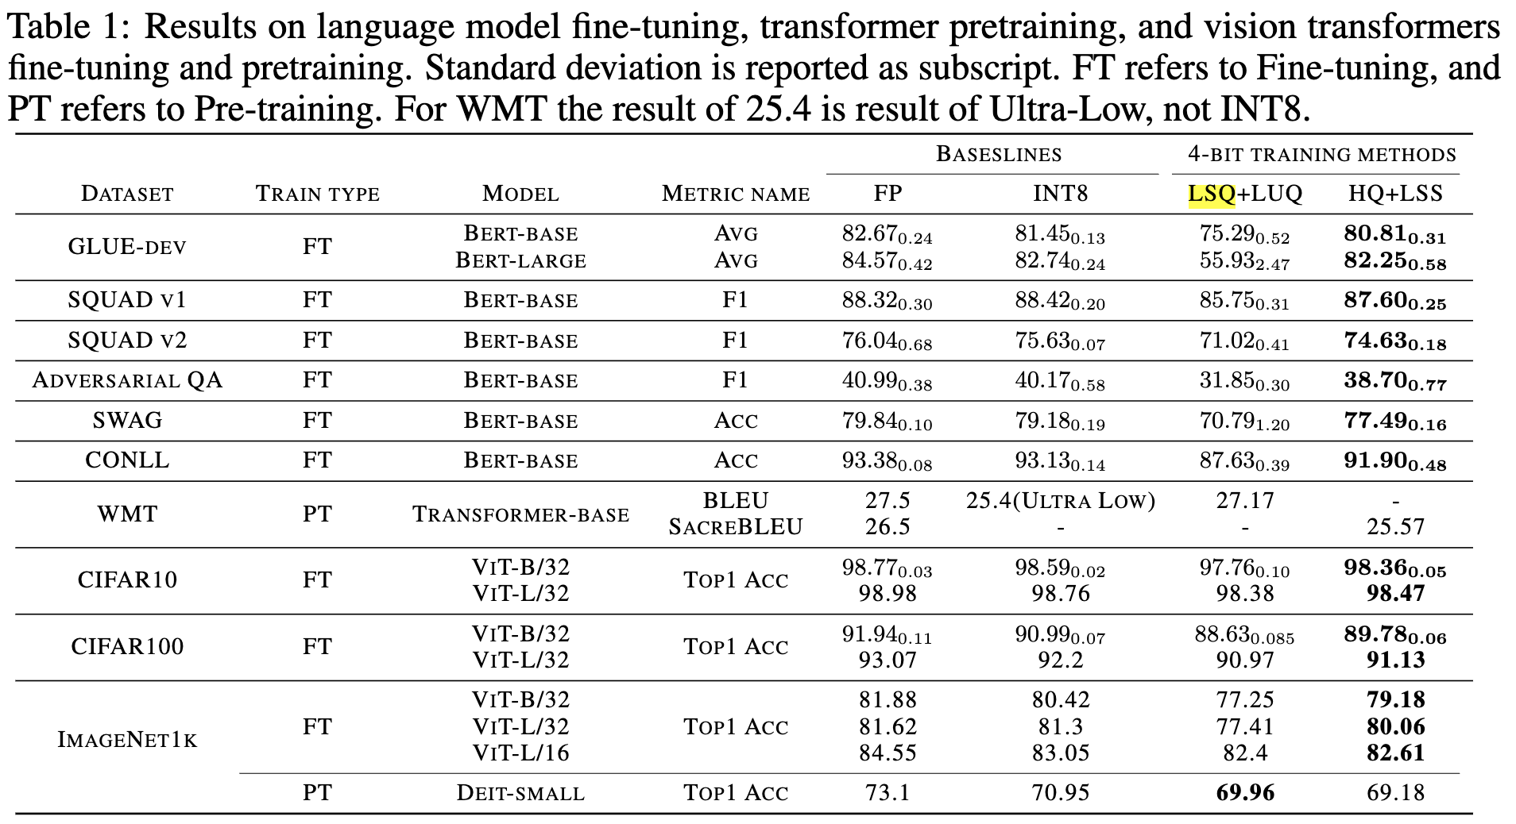
LSQ 적용 (6/7) - Training Transformers with 4-bit Integers
LLM과 ViT에 대해 QAT
Xi, Haocheng, et al. "Training transformers with 4-bit integers." Advances in Neural Information Processing Systems 36 (2023): 49146-49168.

Slide 22
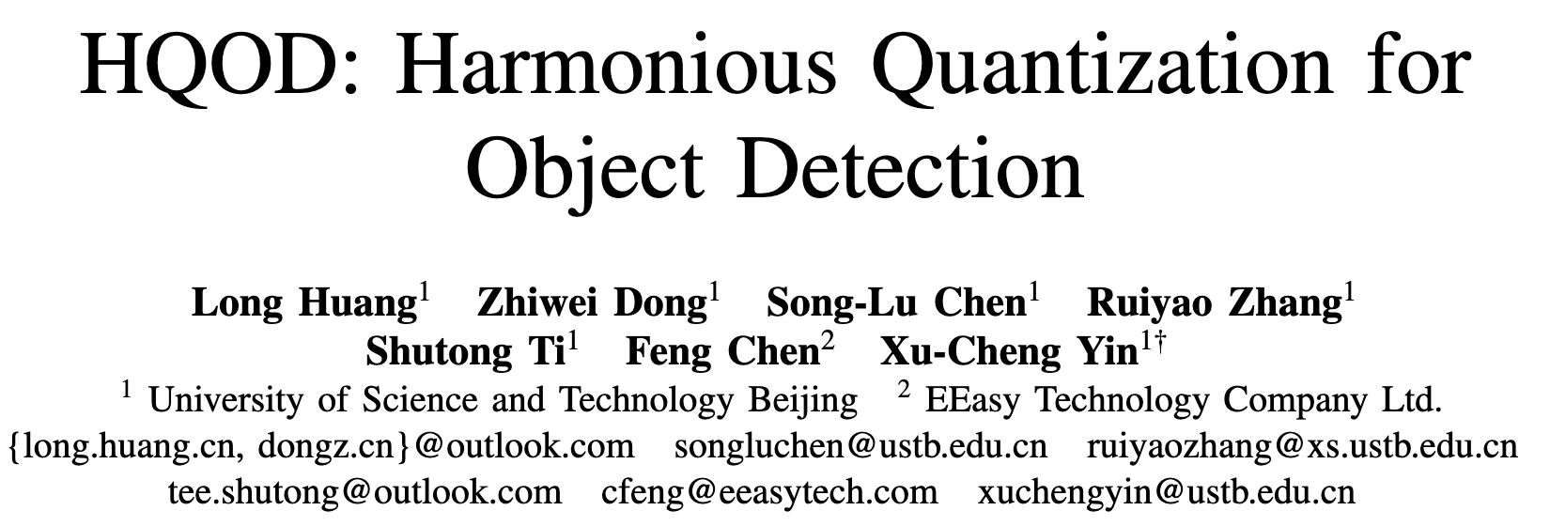
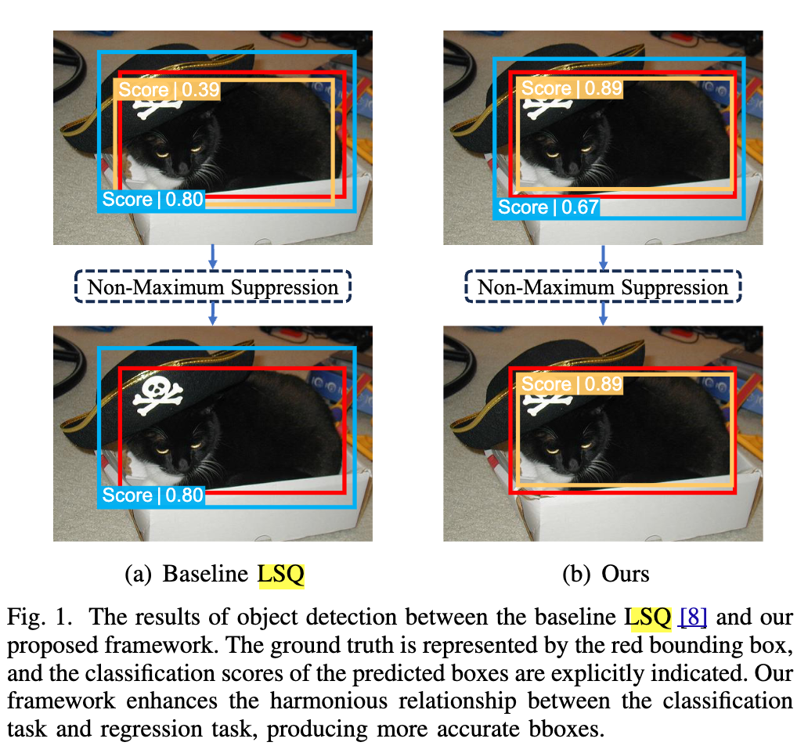


LSQ 적용 (7/7) - HQOD: Harmonious Quantization for Object Detection
Object detector의 QAT
Huang, Long, et al. "HQOD: Harmonious Quantization for Object Detection." 2024 IEEE International Conference on Multimedia and Expo (ICME). IEEE, 2024.

Slide 23


LSQ 한계 지적한 연구 (1)
Overcoming oscillations in quantization–aware training (ICML 2022)
Markus Nagel
CNN에 대한 QAT에서 LSQ 적용 시, 진동 발생 주장.
Optimum이 아닐 수 있어도, 좋은 결과를 내긴 함..
Nagel, Markus, et al. "Overcoming oscillations in quantization-aware training." International Conference on Machine Learning. PMLR, 2022.
Notes:
Adjacent: 부근의, 근방의

Slide 24


LSQ 한계 지적한 연구 (2)
Oscillation-free Quantization for Vision Transformers (ICML 2023)
ViT에 대한 2~4bit QAT
Baseline은 LSQ로 설정
LSQ 특성 상, 학습이 불안정한 면도 있다고 주장함.
Optimum이 아닐 수 있어도, 좋은 결과를 내긴 함..
Liu, Shih-Yang, Zechun Liu, and Kwang-Ting Cheng. "Oscillation-free quantization for low-bit vision transformers." International conference on machine learning. PMLR, 2023.
Notes:
Prevalence: 보급, 우세

Slide 25

Q-DETR (CVPR 2023)의 실험 설정
기존 DETR에 대한 양자화 연구가 없기에, LSQ+를 적용한 DETR을 직접 구현했다고 함.
Xu, Sheng, et al. "Q-detr: An efficient low-bit quantized detection transformer." Proceedings of the IEEE/CVF Conference on Computer Vision and Pattern Recognition. 2023.

Slide 26

Q-DETR - 양자화 영향이 큰 레이어 찾기
Baseline: LSQ+ (CVPR 2020)
앞에서부터 순차적으로 양자화 적용해가며 mAP 하락 폭 큰 레이어 탐색
각 모델은 VOC(07+12)에서 300 epochs 동안 scratch부터 학습됨
Xu, Sheng, et al. "Q-detr: An efficient low-bit quantized detection transformer." Proceedings of the IEEE/CVF Conference on Computer Vision and Pattern Recognition. 2023.

Slide 27

Q-DETR (CVPR 2023)의 실험 설정
LSQ: LSQ (ICLR 2020)
Baseline: LSQ+ (CVPR 2020)
Q-DETR: LSQ+에 저자가 제시하는 테크닉 2가지 추가 적용한 DETR 모델
Xu, Sheng, et al. "Q-detr: An efficient low-bit quantized detection transformer." Proceedings of the IEEE/CVF Conference on Computer Vision and Pattern Recognition. 2023.

Slide 28


AQ-DETR (AAAI 2024)
동일 모델에 attention map까지 4-bit로 줄인 연구. 비슷한 방식으로 실험함.
Wang et al., “AQ-DETR: Low-Bit Quantized Detection Transformer with Auxiliary Queries”. AAAI-2024

Slide 29
현재 나의 상황
[해결완료] dataloader 버그:
매우 특수한 상황에서 loss 빼먹고 계산하는 부분 있어서, gradient graph 찾다가 무한루프 걸려서 데드락
-> 예외처리 완료
[해결완료] Loss는 감소하지만, inference는 mAP 0.0나오는 버그:
모델 ema에서 float point 변수만 EMA로 추적하는데,
LSQ 코드가 lazy init되는 개념이라, init여부 표시하는 bool 변수가 EMA 모델에서 추적되지 않음.
-> eval 시 매번 초기화 안 됐다고 생각하고, 학습된 step size 아예 이용 안 한 셈.
[진행 중] 앞선 연구들처럼, 모델의 여러 부분을 나누어 각 case마다 학습 결과 도출 중
LSQ+ 구현완료. 조건문으로 LSQ도 이용 가능.
VOC (07+12)에서 scratch부터 학습.
Xu, Sheng, et al. "Q-detr: An efficient low-bit quantized detection transformer." Proceedings of the IEEE/CVF Conference on Computer Vision and Pattern Recognition. 2023.

Slide 30

현재 실험 진행 상황
지표는 COCO style로 계산.
VOC의 mAP는 COCO에서의 AP@50과 동일함.
VOC 데이터셋을 Scratch부터 72 epochs 학습
FFF: FP32 모델
T4FF: backbone을 first conv 빼고, 모두 4-bit로
T4T8F: encoder의 qkv input과 attention map은 8-bit로 하되, 모두 4-bit로
T4T4F: backbone과 encoder 모두 4-bit로

Slide 31
이하 pass

Slide 32





LSQ+ - Effect of quantization parameter initialization
LSQ: W/A 둘 다 symmetric LSQ+: W는 symmetric, A는 asymmetric
Bhalgat, Yash, et al. "Lsq+: Improving low-bit quantization through learnable offsets and better initialization." Proceedings of the IEEE/CVF conference on computer vision and pattern recognition workshops. 2020.

